Slide 1
“aos pÉs de jesus”

Slide 2
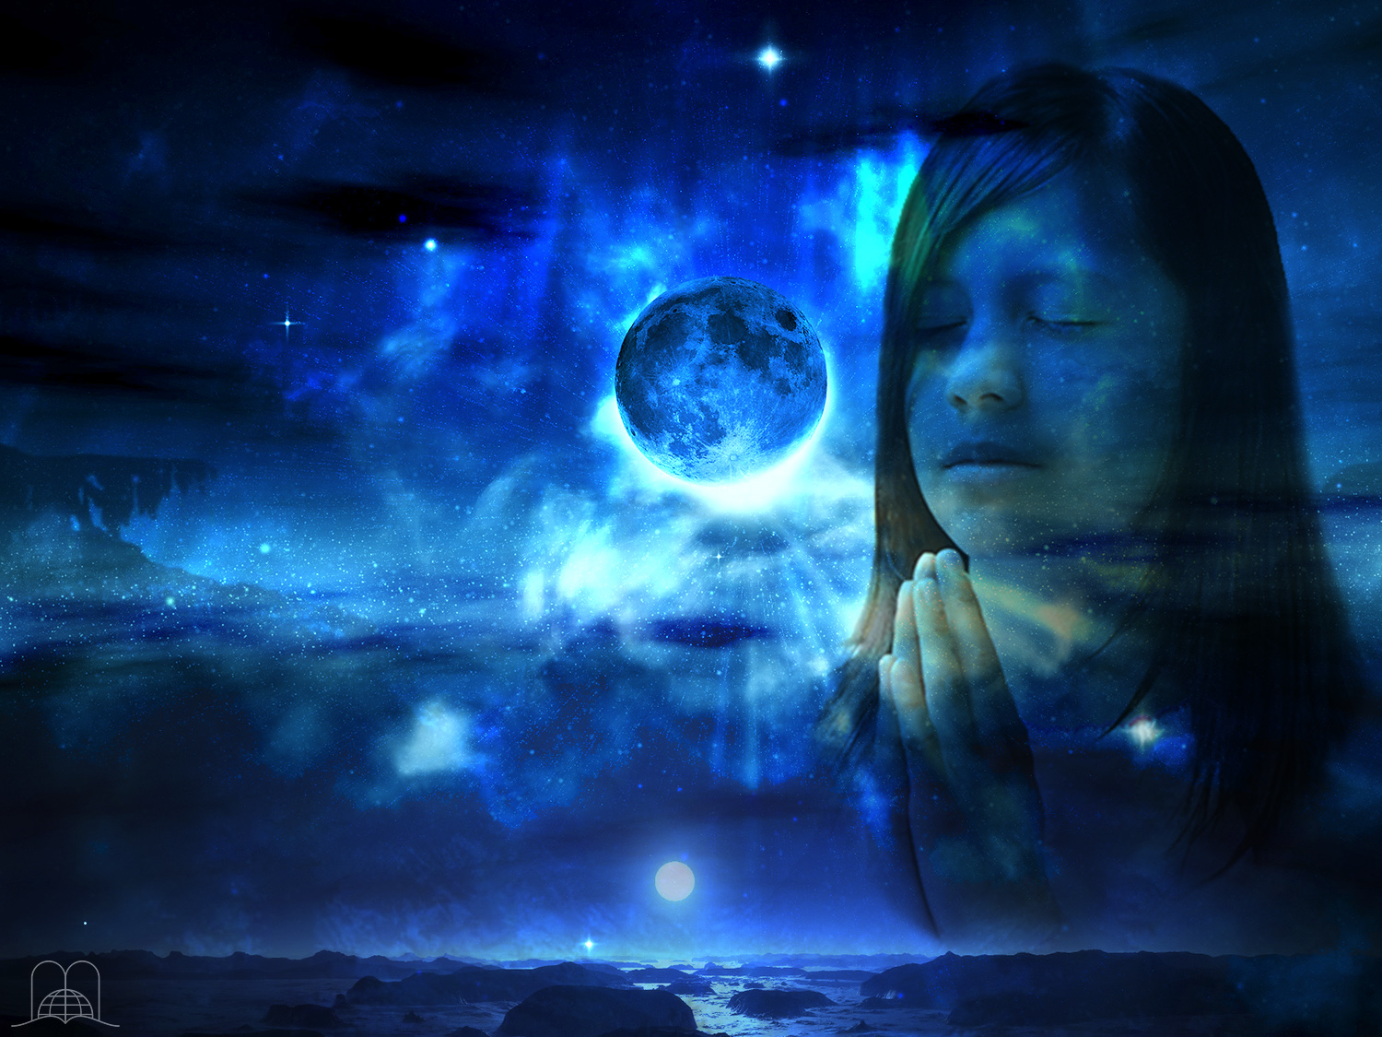
Um momento de OraÇÃO

Slide 3
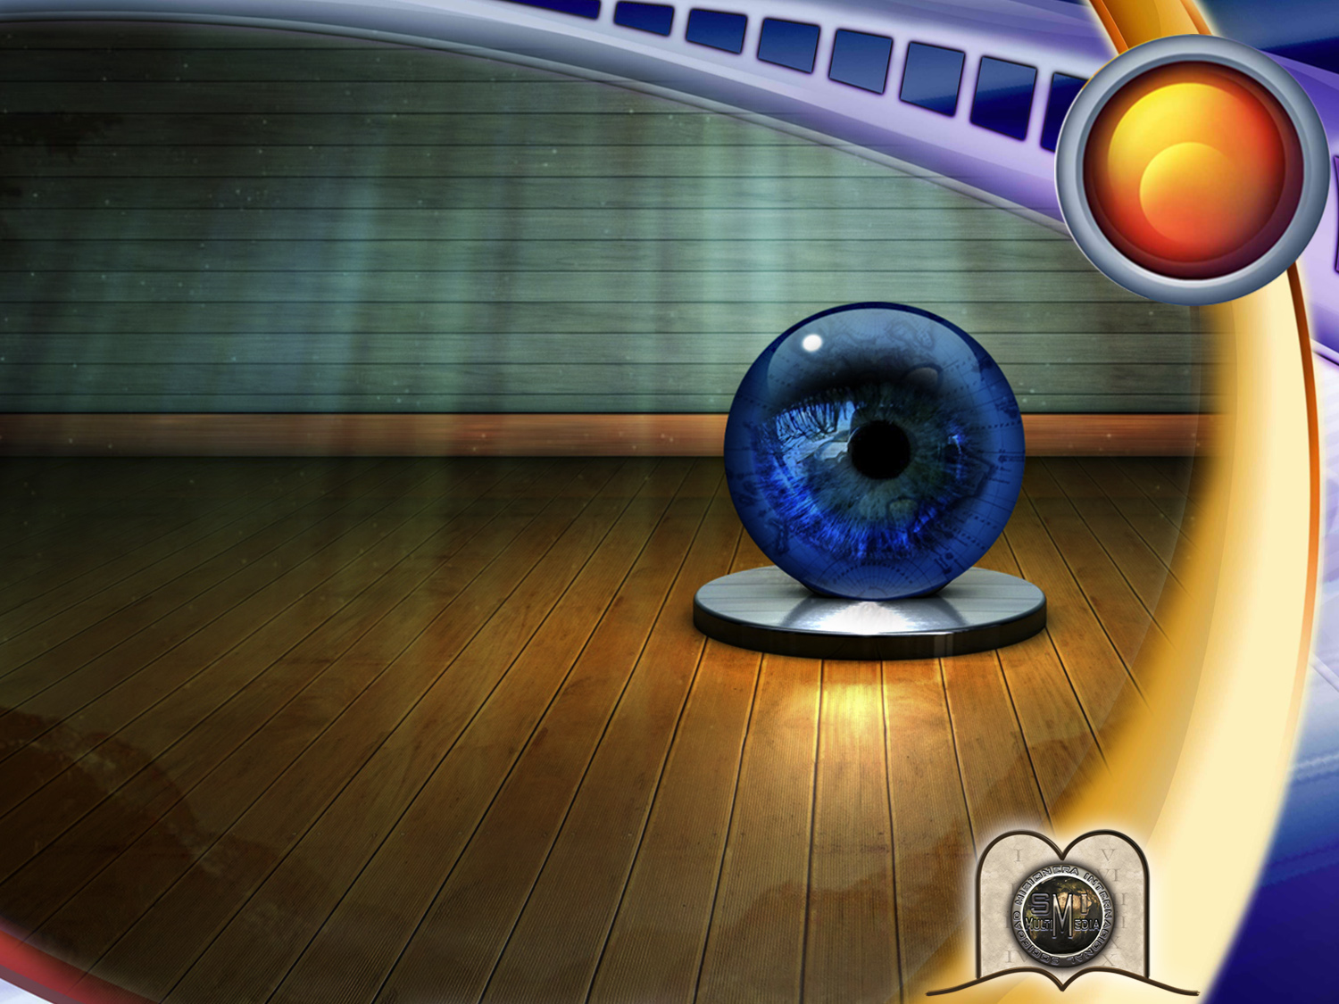
Receita
Divina
Contra
Forças
Misteriosas
17

Slide 4
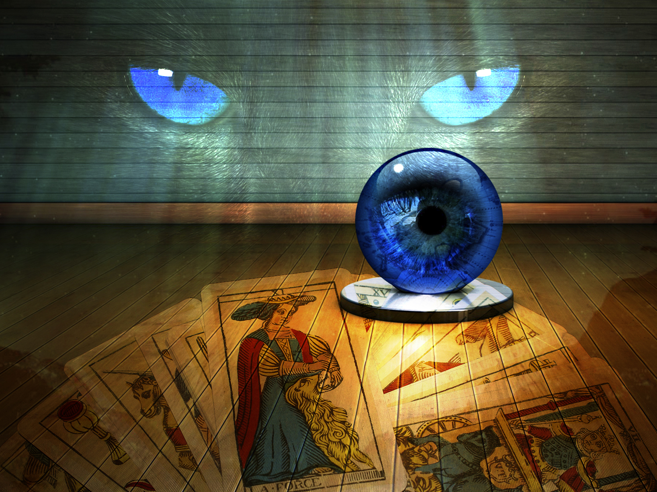
Existem muitas coisas misteriosas no mundo que nos enchem de curiosidade...
Notes:
Existen muchas cosas misteriosas en el mundo que nos llena de curiosidad...
* Hablar con los muertos, fuerzas que pueden actuar para hacer bien o mal, curaciones milagrosas, etc.
* Existen sesiones donde el médium es posesionado por un espíritu. Se mueve o se levanta una mesa de tres patas, u otros objetos.
* Casas literalmente endemoniadas, se prenden luces a media noche, se oyen ruidos, cosas que ruedan, golpes, etc.
* Fuerzas misteriosas que han arrojado a personas a la miseria, la enfermedad, la separación de su familia y a la muerte.
* Incluso gobernantes, negociantes y artistas consultan a adivinos. Millones leen diariamente el horóscopo. Otros se hacen tirar las cartas, pero son engañados.
* ¿De dónde provienen todas estas cosas? ¿Cómo defenderse de eso?
* El único que conoce realmente el futuro es Dios. Lo ha revelado en la Biblia mediante 2.300 profecías.
* Los adivinos conocen mejor el presente y el pasado, y esto sorprende a la gente. El motivo es que trabajan con espíritus que no vemos, pero ellos están a nuestro lado.

Slide 5
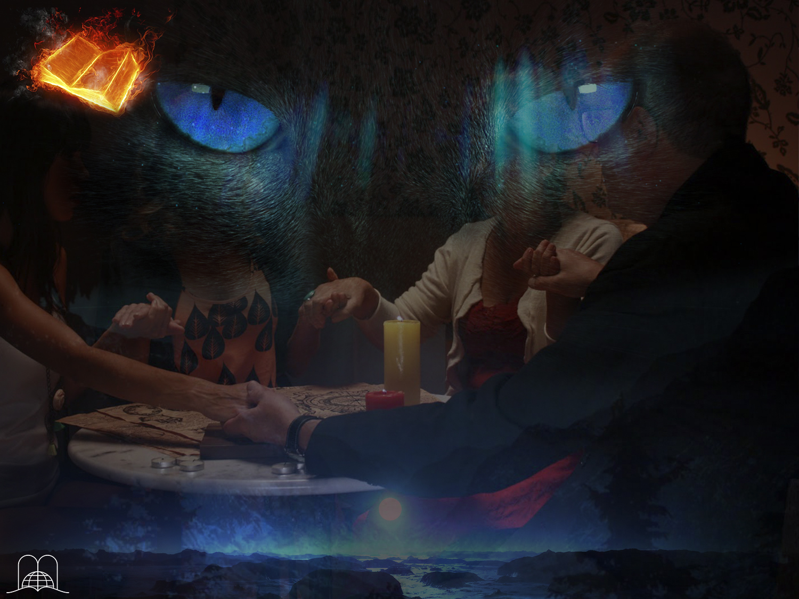
Isaías 8:19
“Quando vos disserem: Consultai os necromantes e os adivinhos, que chilreiam e murmuram, acaso, não consultará o povo ao seu Deus? A favor dos vivos se consultarão os mortos?”
Notes:
Son los mismos espíritus que aparecen en las sesiones del espiritismo,
Isaías 8:19
"Y si os dijeren: Preguntad a los encantadores y a los adivinos, que susurran hablando, responded: ¿No consultará el pueblo a su Dios? ¿Consultará a los muertos por los vivos?"

Slide 6
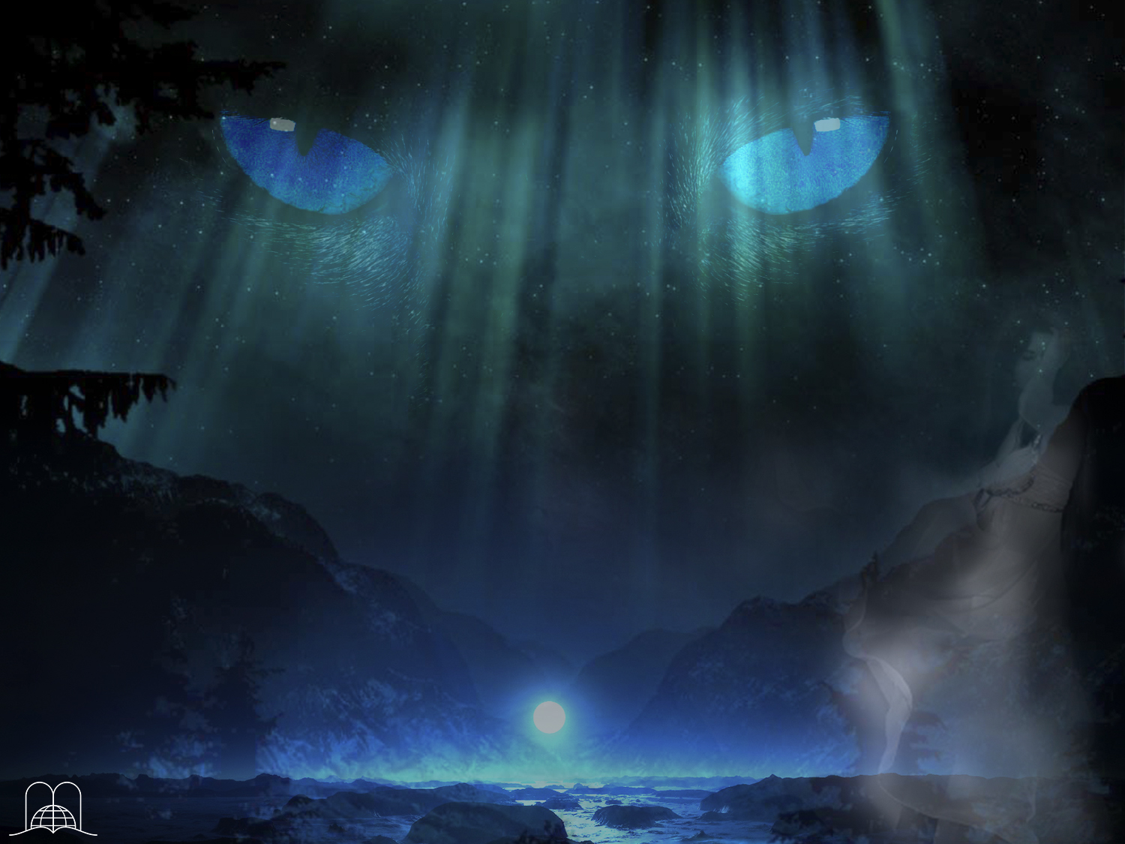
¿Quem são essas Forças Misteriosas?

Slide 7
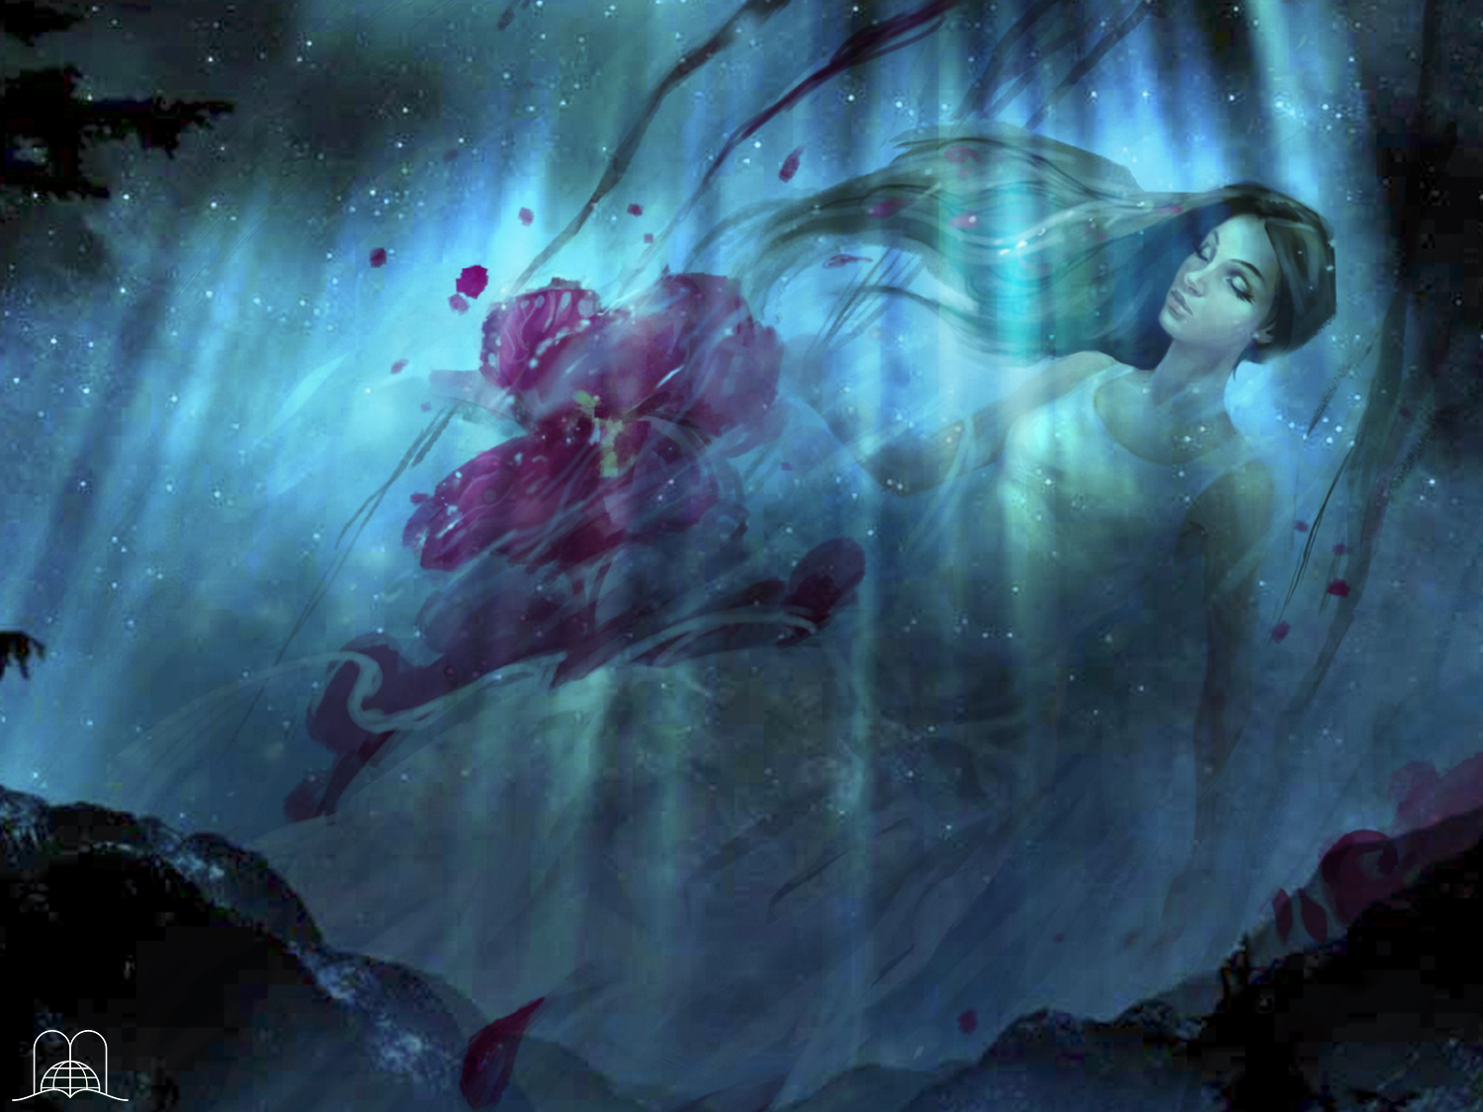
Podem ser os espíritos dos mortos? O que diz a Bíblia deles?
Notes:
1. ¿Pueden ser los espíritus de los muertos? ¿Qué dice la Biblia de ellos?

Slide 8
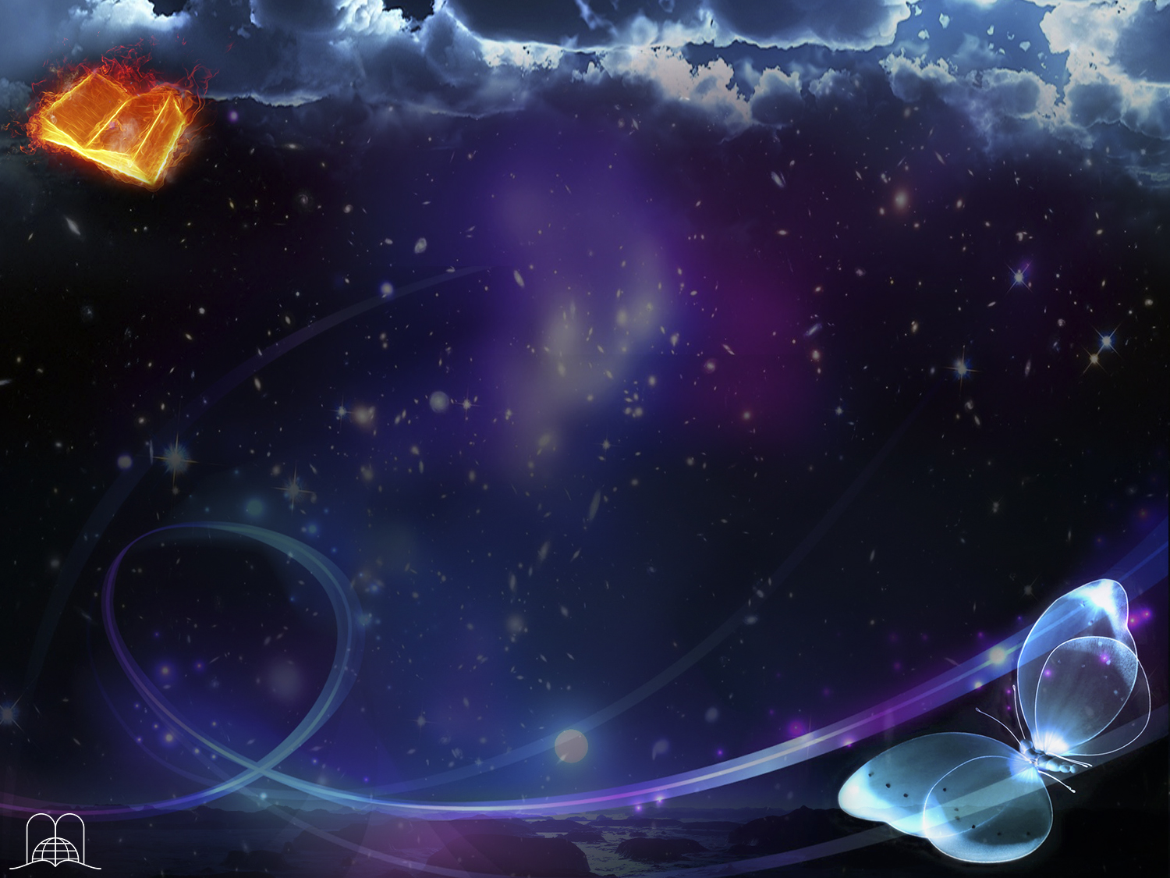
Eclesiastes 9:5-6
“Porque os vivos sabem que hão de morrer, mas os mortos não sabem coisa nenhuma, nem tampouco terão eles recompensa, porque a sua memória jaz no esquecimento. Amor, ódio e inveja para eles já pereceram; para sempre não têm eles parte em coisa alguma do que se faz debaixo do sol.”
Notes:
Eclesiastés 9:5-6
“Porque los que viven saben que han de morir; pero los muertos nada saben, ni tienen más paga; porque su memoria es puesta en olvido.
También su amor y su odio y su envidia fenecieron ya; y nunca más tendrán parte en todo lo que se hace debajo del sol.”

Slide 9
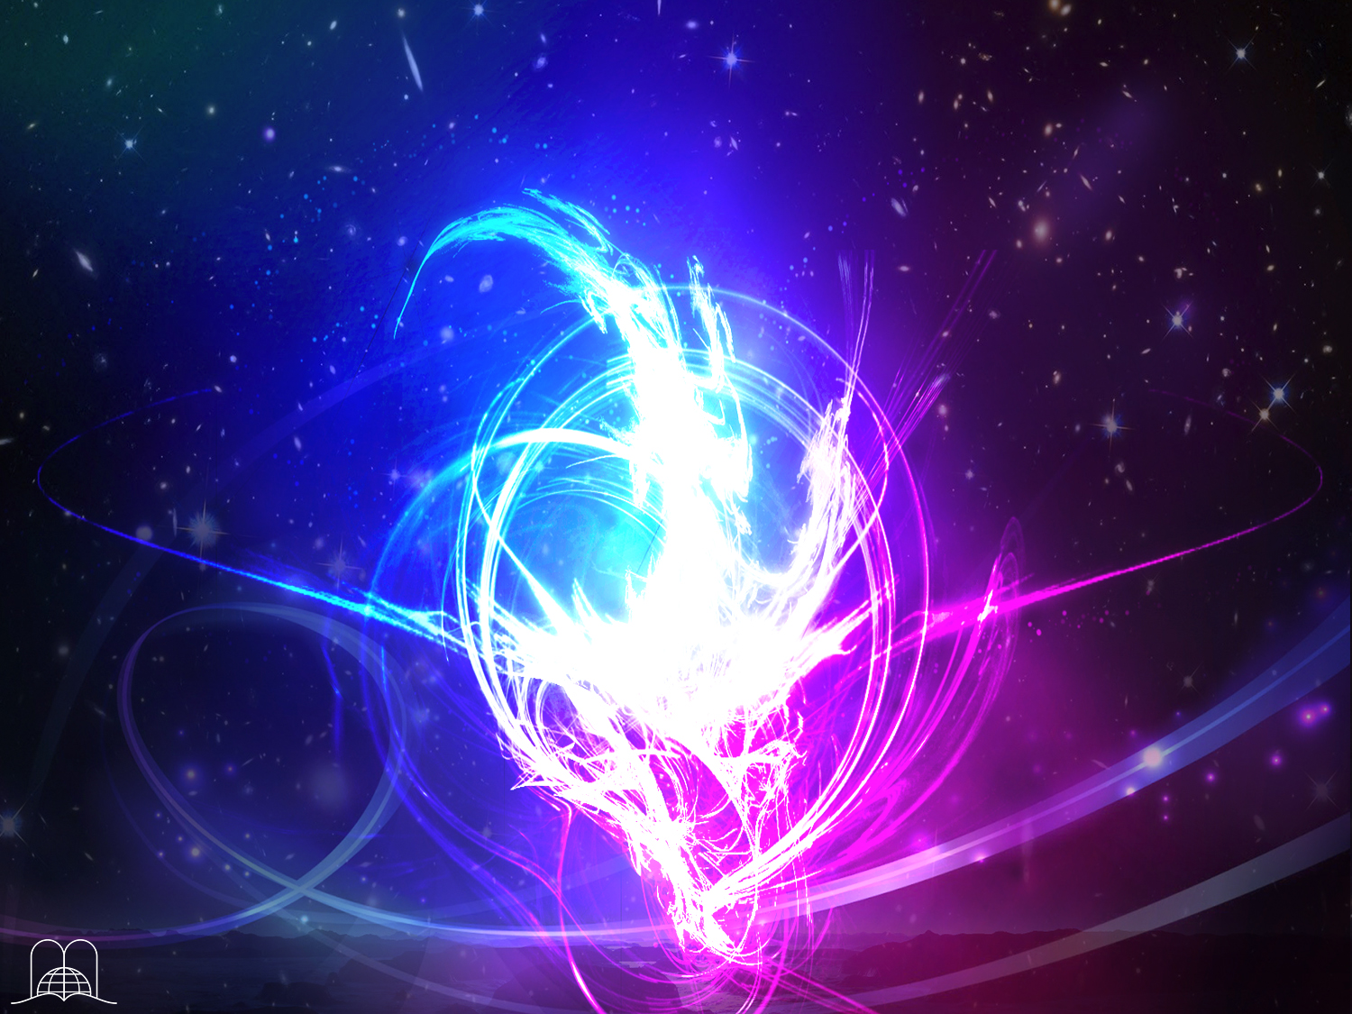
Poderá ser Deus quem os guia?
Que ordem foi dada por Deus?
Notes:
2. ¿Puede ser Dios quien los guía? ¿Qué orden fue dada por El?

Slide 10
Levítico 20:27
“O homem ou a mulher que sejam necromantes ou sejam feiticeiros serão mortos; serão apedrejados; o seu sangue cairá sobre eles.”
Notes:
Levíticos 20:27
“Y el hombre o la mujer que evocare espíritus de muertos o se entregare a la adivinación, ha de morir; serán apedreados; su sangre será sobre ellos.”

Slide 11
Deuteronómio 18:10-12
“Não se achará entre ti quem faça passar pelo fogo o seu filho ou a sua filha, nem adivinhador, nem prognosticador, nem agoureiro, nem feiticeiro; nem encantador, nem necromante, nem mágico, nem quem consulte os mortos; pois todo aquele que faz tal coisa é abominação ao SENHOR; e por estas abominações o SENHOR teu Deus, os lança de diante de ti.”
Notes:
Deuteronomio 18:10-12
“No sea hallado en ti quien haga pasar a su hijo o a su hija por el fuego, ni quien practique adivinación, ni agorero, ni sortílego, ni hechicero, ni encantador, ni adivino, ni mago, ni quien consulte a los muertos.
Porque es abominación para con Jehová cualquiera que hace estas cosas, y por estas abominaciones Jehová tu Dios echa estas naciones de delante de ti.”

Slide 12
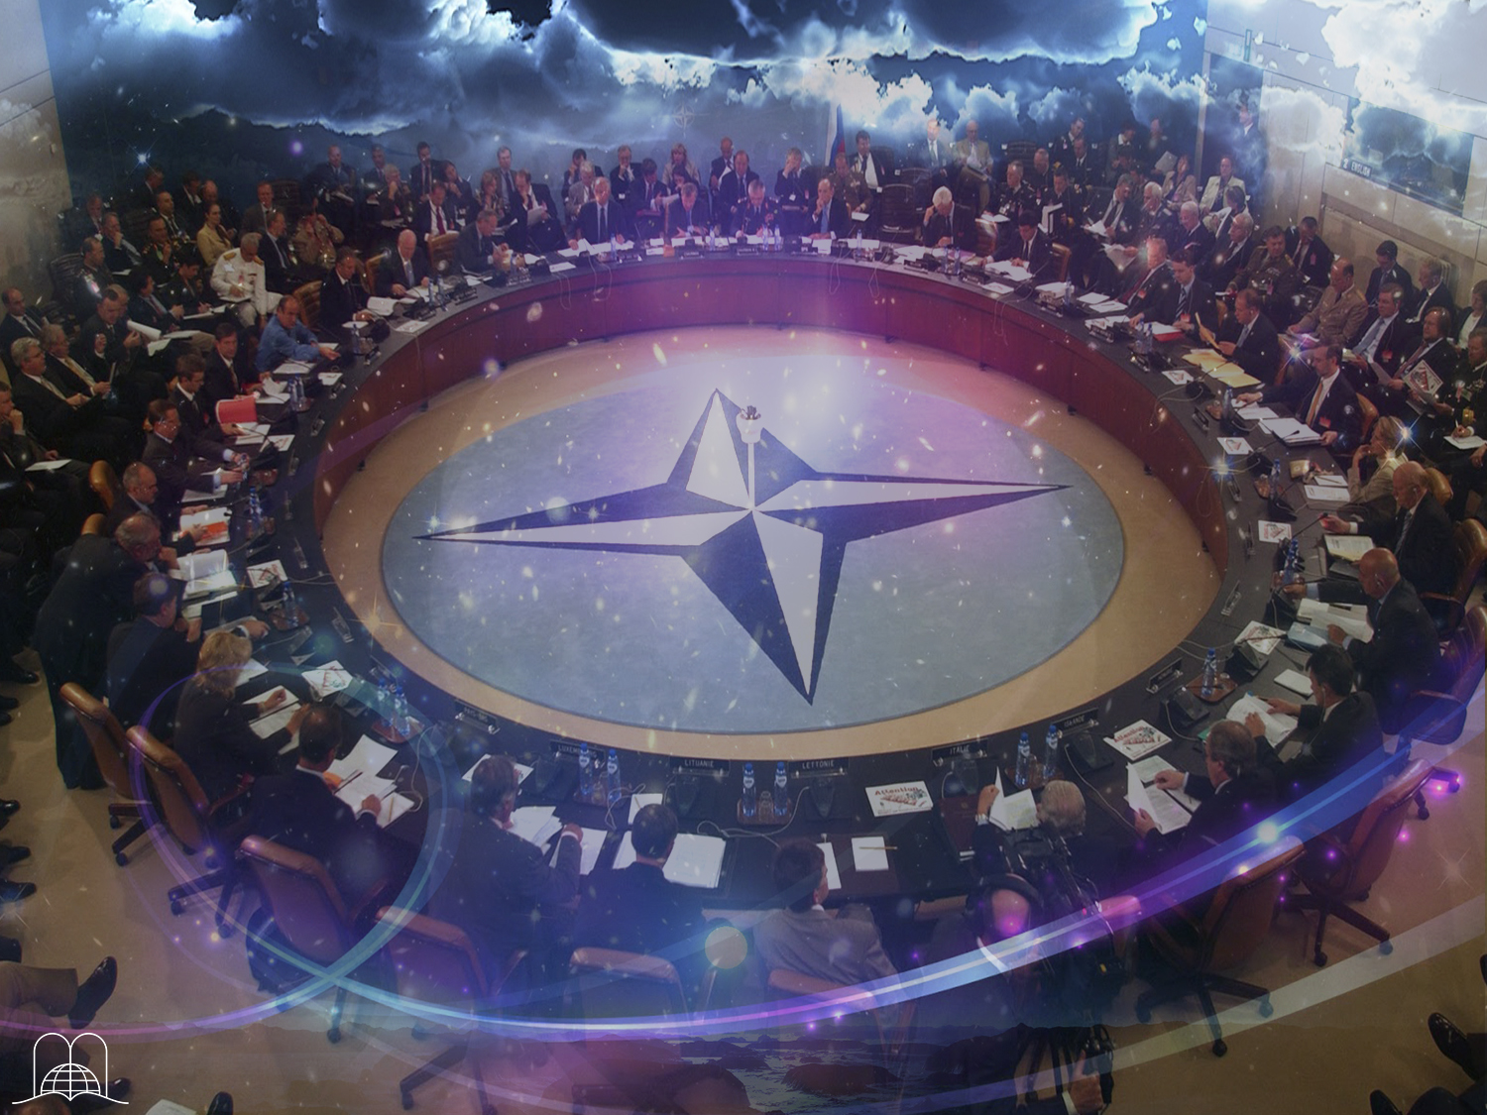
Se não são revelações de Deus, nem são os mortos, Então, quem são os que influenciam os governantes?
Notes:
3. Si no son revelaciones de Dios, ni son los muertos, ¿Quiénes, entonces, son los que influyen sobre los gobernantes?

Slide 13
Apocalipse 16:14
“Porque eles são espíritos de demónios, operadores de sinais, e se dirigem aos reis do mundo inteiro com o fim de ajuntá-los para a peleja do grande dia do Deus Todo-Poderoso.”
Notes:
Apocalipsis 16:14
“Pues son espíritus de demonios, que hacen señales, y van a los reyes de la tierra en todo el mundo, para reunirlos a la batalla de aquel gran día del Dios Todopoderoso.”
a) Estos espíritus de demonios, son ángeles caídos, que se rebelaron contra Dios, (Ezeq. 28:13-18).
Satanás había sido el principal de los ángeles y era perfecto en todo. Estaba junto al trono de Dios. En forma para nosotros inexplicable surgió en su corazón el mal, la ambición de ocupar el lugar de Dios. El hecho de no haber sido llamado a la planificación de la creación, le produjo celos contagiando a la tercera parte de los ángeles de Dios.
b) La tercera parte de los ángeles fue expulsada del cielo, Apocalipsis 12:9,12.
Estos espíritus malignos, pertenecientes a las huestes de Satanás, son los que incitan a los seres humanos al mal, pueden tomar posesión de una persona y se manifiestan de las más variadas maneras.

Slide 14
Nos exemplos bíblicos de pessoas endemoninhadas, o que declaravam os espíritos?
Notes:
4. En los ejemplos bíblicos de personas endemoniadas, ¿que solían declarar los espíritus?

Slide 15
Diziam mentiras.
Diziam coisas sem importância.
Misturavam verdades e mentiras em suas declarações.
Qual é a opção correcta?
Notes:
Marcar lo correcto:
Decían mentiras.
Decían cosas sin importancia.
Mezclaban verdades en sus declaraciones.

Slide 16
Atos 16:16-18
Y esto lo hacía por muchos días; mas desagradando a Pablo, éste se volvió y dijo al espíritu: Te mando en el nombre de Jesucristo, que salgas de ella. Y salió en aquella misma hora.”
“Aconteceu que, indo nós para o lugar de oração, nos saiu ao encontro uma jovem possessa de espírito adivinhador, a qual, adivinhando, dava grande lucro aos seus senhores.
Esta, siguiendo a Pablo y a nosotros, daba voces, diciendo: Estos hombres son siervos del Dios Altísimo, quienes os anuncian el camino de salvación.
Notes:
Hechos 16:16-18
“Aconteció que mientras íbamos a la oración, nos salió al encuentro una muchacha que tenía espíritu de adivinación, la cual daba gran ganancia a sus amos, adivinando.
Esta, siguiendo a Pablo y a nosotros, daba voces, diciendo: Estos hombres son siervos del Dios Altísimo, quienes os anuncian el camino de salvación.
Y esto lo hacía por muchos días; mas desagradando a Pablo, éste se volvió y dijo al espíritu: Te mando en el nombre de Jesucristo, que salgas de ella. Y salió en aquella misma hora.”

Slide 17
Atos 16:16-18
“Aconteció que mientras íbamos a la oración, nos salió al encuentro una muchacha que tenía espíritu de adivinación, la cual daba gran ganancia a sus amos, adivinando.
Y esto lo hacía por muchos días; mas desagradando a Pablo, éste se volvió y dijo al espíritu: Te mando en el nombre de Jesucristo, que salgas de ella. Y salió en aquella misma hora.”
Seguindo a Paulo e a nós, clamava, dizendo: Estes homens são servos do Deus altíssimo e vos anunciam o caminho da salvação
Notes:
Hechos 16:16-18
“Aconteció que mientras íbamos a la oración, nos salió al encuentro una muchacha que tenía espíritu de adivinación, la cual daba gran ganancia a sus amos, adivinando.
Esta, siguiendo a Pablo y a nosotros, daba voces, diciendo: Estos hombres son siervos del Dios Altísimo, quienes os anuncian el camino de salvación.
Y esto lo hacía por muchos días; mas desagradando a Pablo, éste se volvió y dijo al espíritu: Te mando en el nombre de Jesucristo, que salgas de ella. Y salió en aquella misma hora.”

Slide 18
Atos 16:16-18
“Aconteció que mientras íbamos a la oración, nos salió al encuentro una muchacha que tenía espíritu de adivinación, la cual daba gran ganancia a sus amos, adivinando.
Isto se repetia por muitos dias. Então, Paulo, já indignado, voltando-se, disse ao espírito: Em nome de Jesus Cristo, eu te mando: retira-te dela. E ele, na mesma hora saiu.”
Esta, siguiendo a Pablo y a nosotros, daba voces, diciendo: Estos hombres son siervos del Dios Altísimo, quienes os anuncian el camino de salvación.
Notes:
Hechos 16:16-18
“Aconteció que mientras íbamos a la oración, nos salió al encuentro una muchacha que tenía espíritu de adivinación, la cual daba gran ganancia a sus amos, adivinando.
Esta, siguiendo a Pablo y a nosotros, daba voces, diciendo: Estos hombres son siervos del Dios Altísimo, quienes os anuncian el camino de salvación.
Y esto lo hacía por muchos días; mas desagradando a Pablo, éste se volvió y dijo al espíritu: Te mando en el nombre de Jesucristo, que salgas de ella. Y salió en aquella misma hora.”

Slide 19
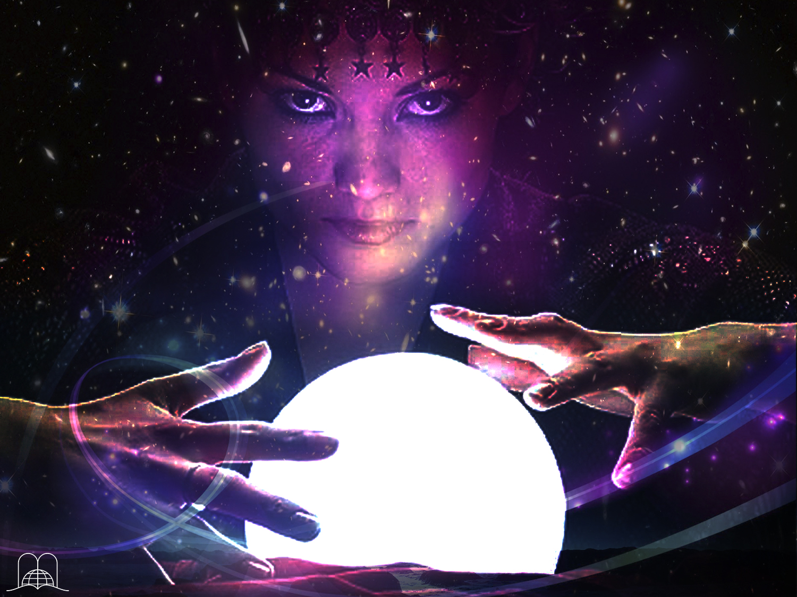
O que sucedeu ao rei Saul por consultar uma adivinha?
(1 Samuel 28:3, 6-8, 11-15)
Notes:
5. ¿Qué le sucedió al rey Saúl por consultar a una adivina, después que Dios lo rechazó?
(1 Samuel 28:3, 6-8, 11-15)

Slide 20
1 Crónicas 10:13-14
“Assim, morreu Saul por causa da sua transgressão com que transgrediu contra o SENHOR… porque buscou a adivinhadora para a consultar, e não buscou o SENHOR, pelo que o matou e transferiu o reino a Davi, filho de Jessé.”
Notes:
1 Crónicas 10:13-14
“Así murió Saúl por su rebelión con que prevaricó contra Jehová, contra la palabra de Jehová, la cual no guardó, y porque consultó a una adivina, y no consultó a Jehová; por esta causa lo mató, y traspasó el reino a David hijo de Isaí.”
El rey Saúl había sido rechazado por Dios, en lugar de buscarlo con arrepentimiento, buscó una adivina, con la pretensión de que le hiciera aparecer al fallecido profeta Samuel para consultarle.

Slide 21
A equipa
do diabo
Notes:
La colección del Diablo

Slide 22
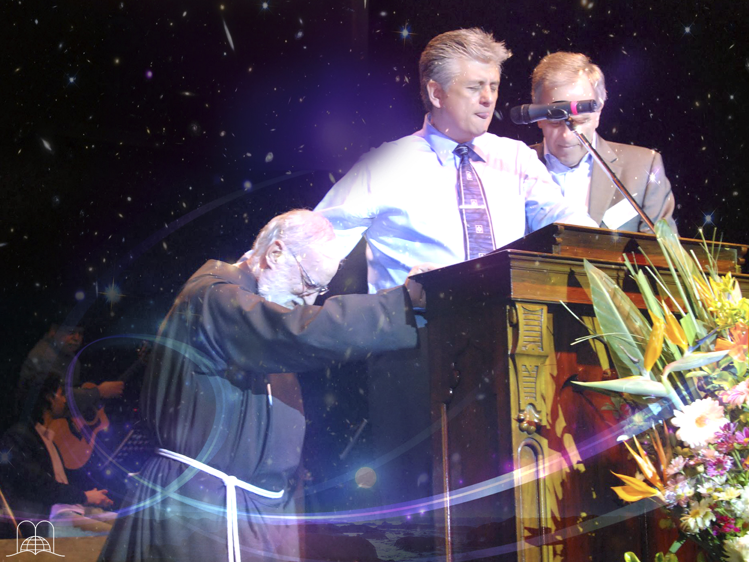
Que sinal temos para os últimos dias?
Notes:
6. ¿Cuál es una señal de los postreros días?

Slide 23
1 Timóteo 4:1
“Ora, o Espírito afirma expressamente que, nos últimos tempos, alguns apostatarão da fé, por obedecerem a espíritos enganadores e a ensinos de demónios.”
Notes:
1 Timoteo 4:1
“Pero el Espíritu dice claramente que en los postreros tiempos algunos apostatarán de la fe, escuchando a espíritus engañadores y a doctrinas de demonios."
a) No solamente existe el Espiritismo organizado, la hechicería y la adivinación, sino que se ha mezclado también sutilmente con religiones cristianas.
b) El primer médium usado fue la serpiente, (Gén. 3:1-4)
Los médiums son personas, por las cuales hablan, en estado de trance, los espíritus malignos. Aparentan hacer hablar a los muertos, pueden mover mesas u otros objetos pesados, hacer curaciones, presentar mensajes, etc..

Slide 24
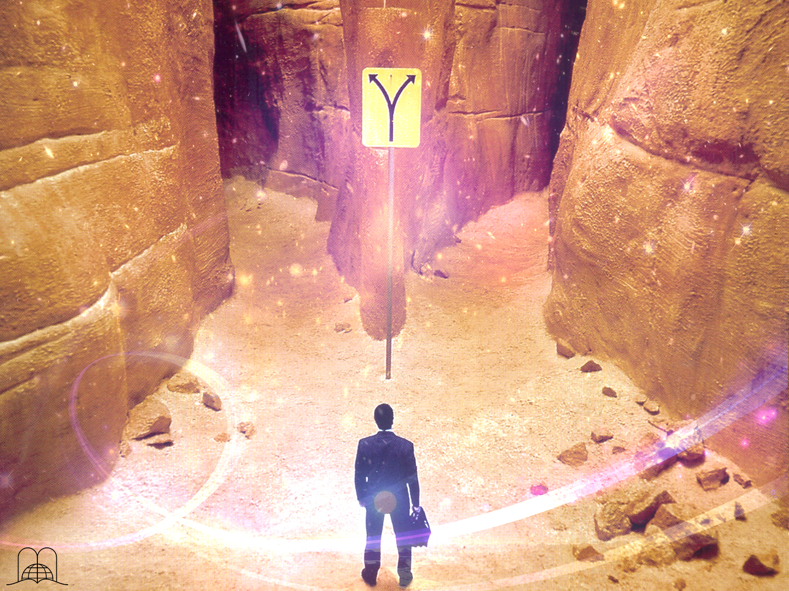
Como se pode identificar a verdade e distingui-la do erro?
Notes:
7. ¿Cómo se puede identificar la verdad y distinguirla del error?

Slide 25
Isaías 8:19-20
“Quando vos disserem: Consultai os necromantes e os adivinhos, que chilreiam e murmuram, acaso, não consultará o povo ao seu Deus? A favor dos vivos se consultarão os mortos? À lei e ao testemunho! Se eles não falarem desta maneira, jamais verão a alva.”
Notes:
Isaías 8:19-20
“Y si os dijeren: Preguntad a los encantadores y a los adivinos, que susurran hablando, responded: ¿No consultará el pueblo a su Dios? ¿Consultará a los muertos por los vivos?
¡A la ley y al testimonio! Si no dijeren conforme a esto, es porque no les ha amanecido.”
El pretendido mensajero de Dios, debe estar en todo de acuerdo con la ley y el testimonio o sea, debe coincidir con lo que Dios ya testificó en tiempos pasados en su Palabra.

Slide 26
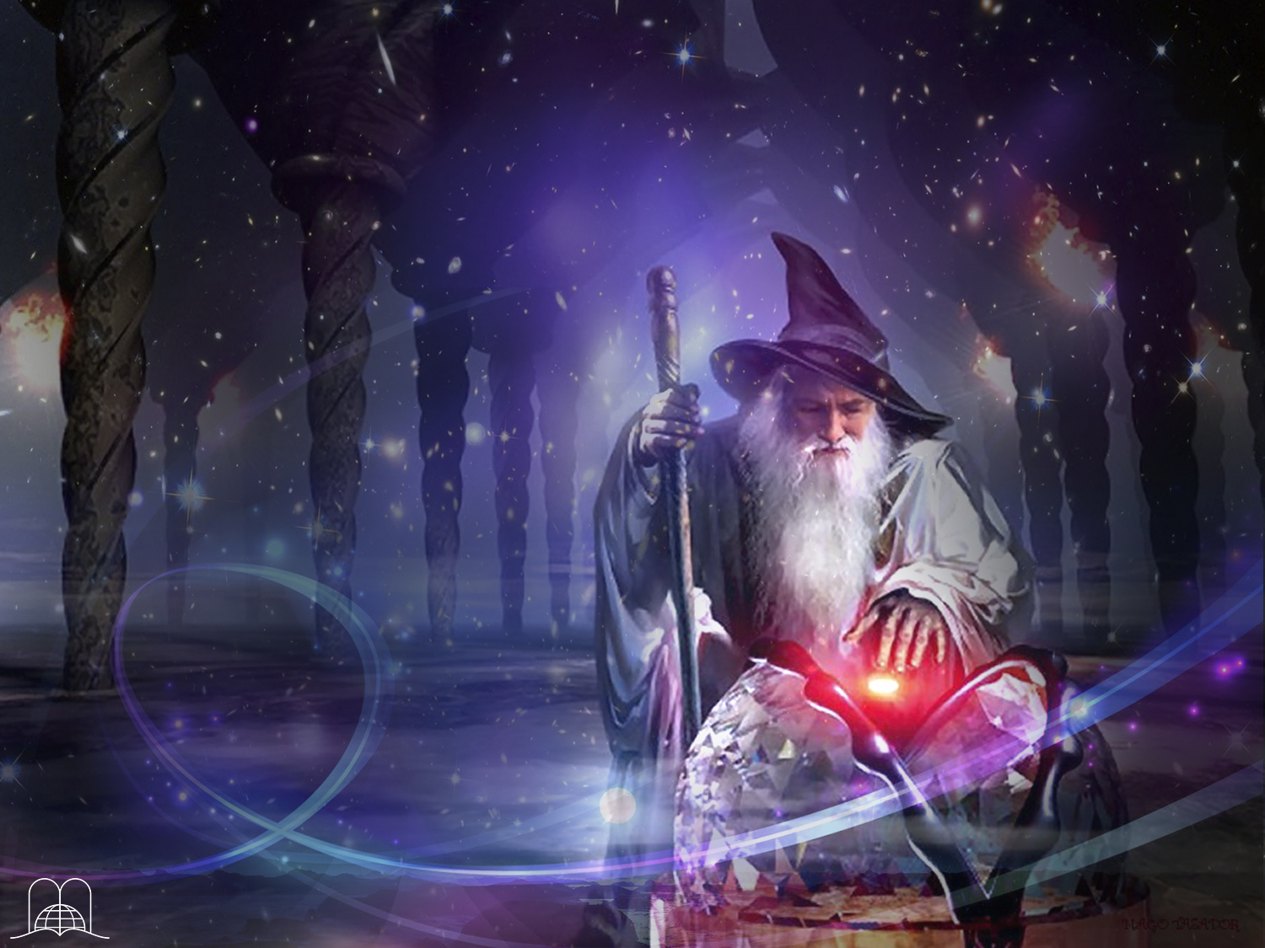
Pergunte-se:
Crê, o pretendido mensageiro, em Jesus Cristo como o Filho de Deus, ou considera-o simplesmente um grande mestre ou médium?
Crê na criação como relata a Bíblia, em 6 dias?
Se uma pessoa pode atuar para bem e para o mal, pode ser de Deus?
Notes:
Pregúntese:
* ¿Cree, el pretendido mensajero, en Jesucristo como el Hijo de Dios, o lo considera simplemente un gran maestro o médium?
* ¿Cree en la creación como la relata la Biblia, en 6 días?
* Si una persona puede actuar para bien y para mal, ¿puede ser de Dios?

Slide 27
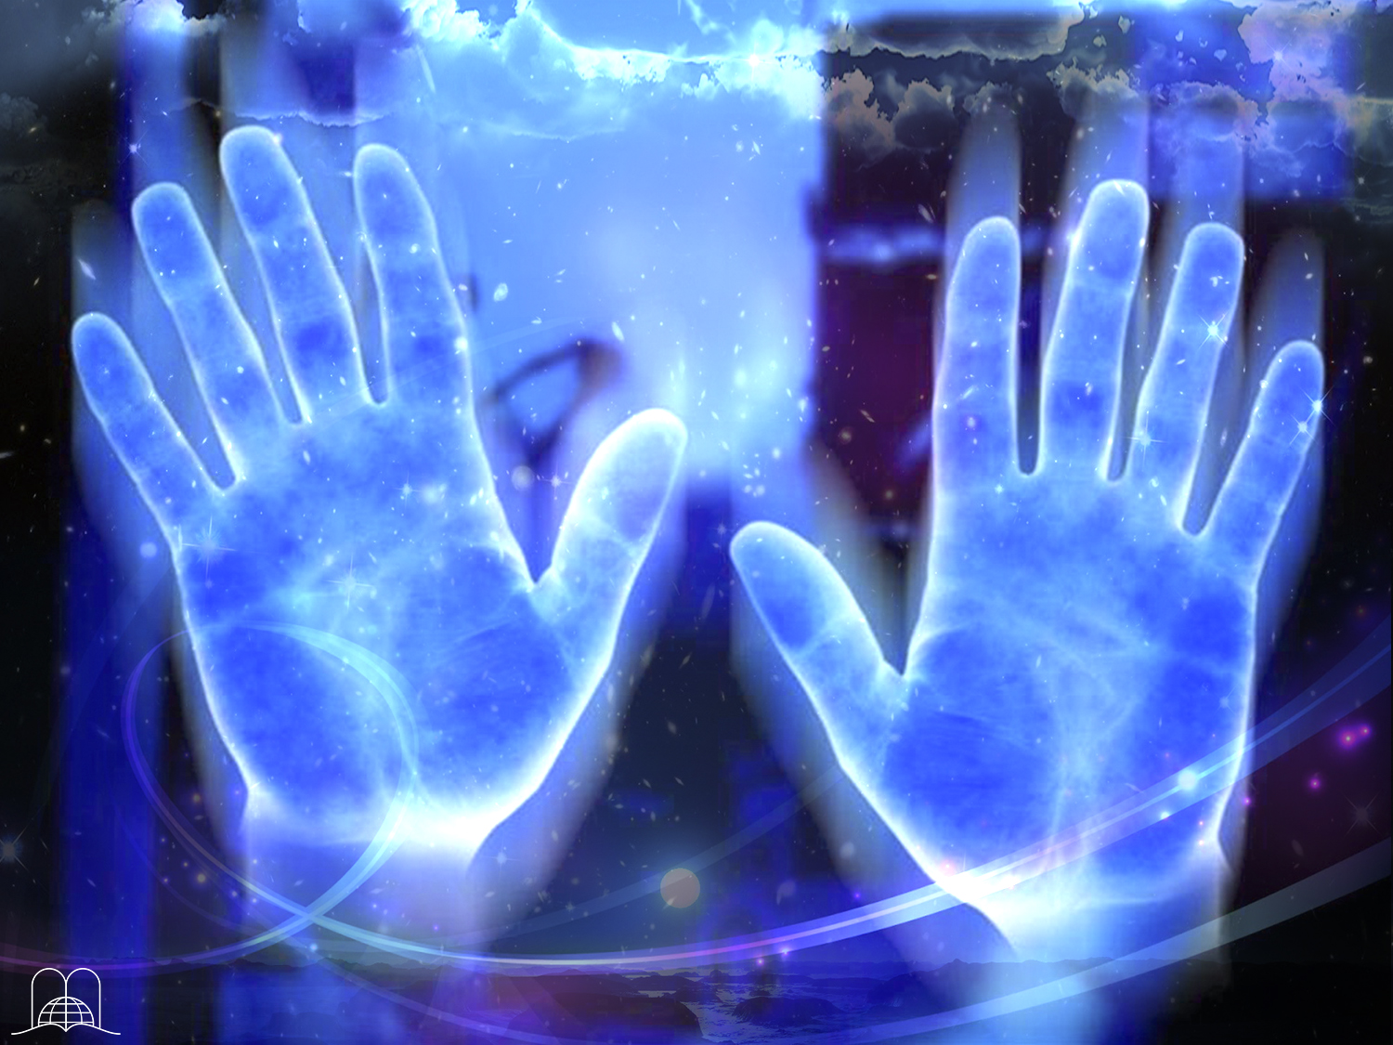
O que diz a Bíblia daqueles que buscam a solução para os seus problemas nessas forças misteriosas?
Notes:
8. ¿Qué dice la Biblia de aquellos que buscan la solución a sus problemas en esas fuerzas misteriosas?

Slide 28
Jeremias 2:13
“Porque dois males cometeu o meu povo: a mim me deixaram, o manancial de águas vivas, e cavaram cisternas, cisternas rotas, que não retêm as águas.”
Notes:
Jeremías 2:13
“Porque dos males ha hecho mi pueblo: me dejaron a mí, fuente de agua viva, y cavaron para sí cisternas, cisternas rotas que no retienen agua.”

Slide 29
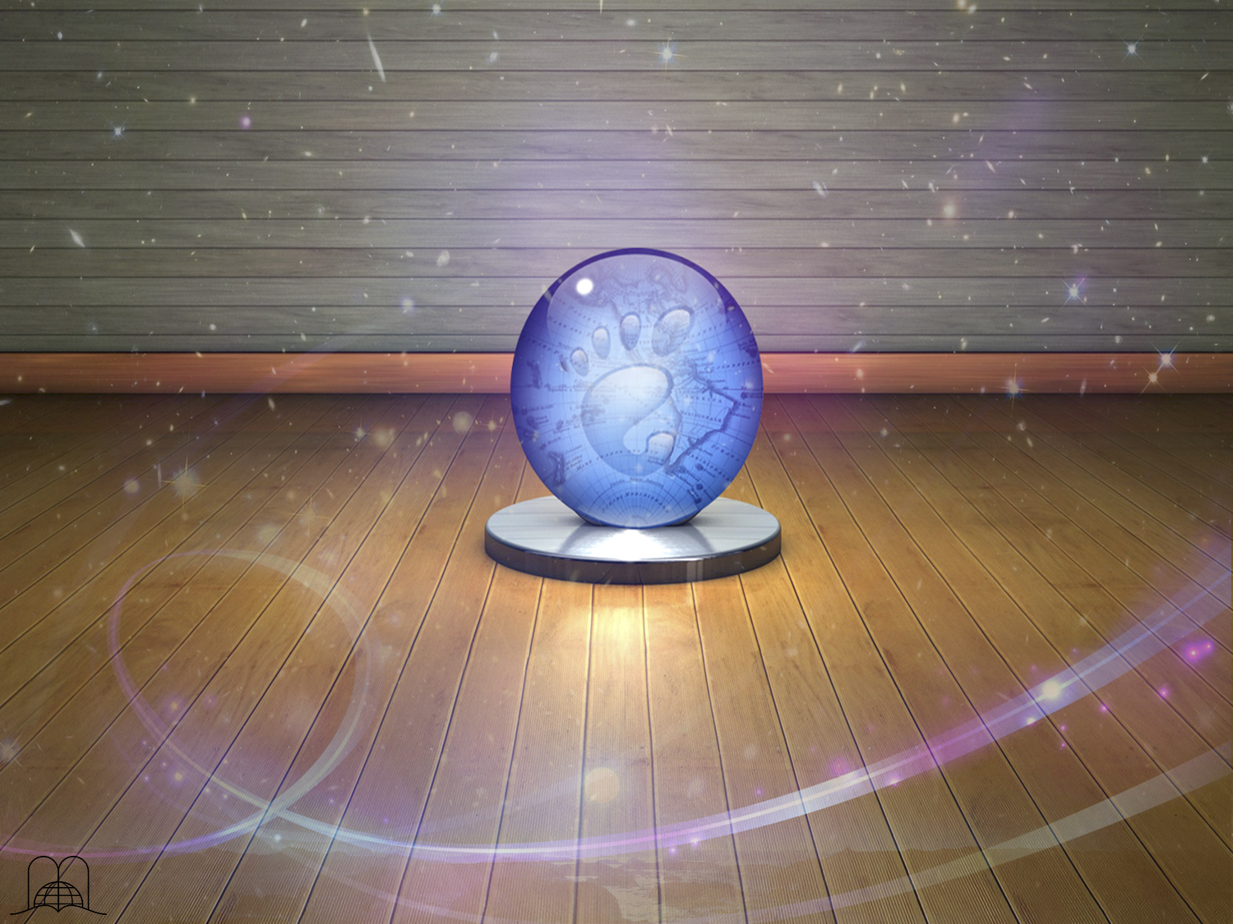
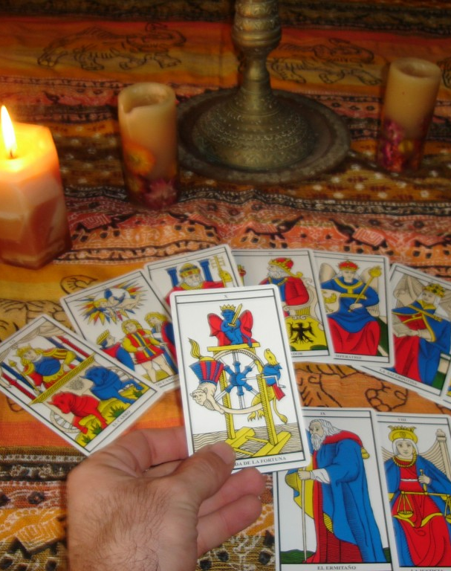
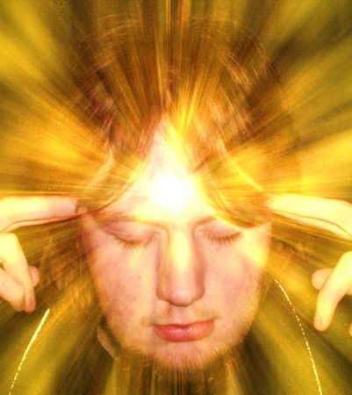
El hipnotismo, el péndulo y la varilla mágica, las curaciones por palabras aunque sean practicadas con buenas intenciones, no son aprobadas por Dios.
Utilizando termos modernos, fala-se de Parapsicologia. Há quem passe pelo fogo sem queimar-se, argumentando que é pelos poderes da mente. Isto foi proibido por Deus, (Deuteronómio 18:9-14).
El tirar las cartas es adivinación.
Notes:
En términos modernos se habla de Parapsicología. Hay quienes pasan por el fuego sin quemarse, argumentando que es por los poderes de la mente. Esto fue prohibido por Dios, (Deuteronomio 18:9-14).
El tirar las cartas es adivinación.
El hipnotismo, el péndulo y la varilla mágica, las curaciones por palabras aunque sean practicadas con buenas intenciones, no son aprobadas por Dios.

Slide 30
En términos modernos se habla de Parapsicología. Hay quienes pasan por el fuego sin quemarse, argumentando que es por los poderes de la mente. Esto fue prohibido por Dios, (Deuteronomio 18:9-14).
El hipnotismo, el péndulo y la varilla mágica, las curaciones por palabras aunque sean practicadas con buenas intenciones, no son aprobadas por Dios.
A consulta de cartas (tarôt) é adivinhação.
Notes:
En términos modernos se habla de Parapsicología. Hay quienes pasan por el fuego sin quemarse, argumentando que es por los poderes de la mente. Esto fue prohibido por Dios, (Deuteronomio 18:9-14).
El tirar las cartas es adivinación.
El hipnotismo, el péndulo y la varilla mágica, las curaciones por palabras aunque sean practicadas con buenas intenciones, no son aprobadas por Dios.

Slide 31
En términos modernos se habla de Parapsicología. Hay quienes pasan por el fuego sin quemarse, argumentando que es por los poderes de la mente. Esto fue prohibido por Dios, (Deuteronomio 18:9-14).
O hipnotismo, o pêndulo e a varinha mágica, as curações por palavras ainda que sejam praticadas com boas intenções, não são aprovadas por Deus.
El tirar las cartas es adivinación.
Notes:
En términos modernos se habla de Parapsicología. Hay quienes pasan por el fuego sin quemarse, argumentando que es por los poderes de la mente. Esto fue prohibido por Dios, (Deuteronomio 18:9-14).
El tirar las cartas es adivinación.
El hipnotismo, el péndulo y la varilla mágica, las curaciones por palabras aunque sean practicadas con buenas intenciones, no son aprobadas por Dios.

Slide 32
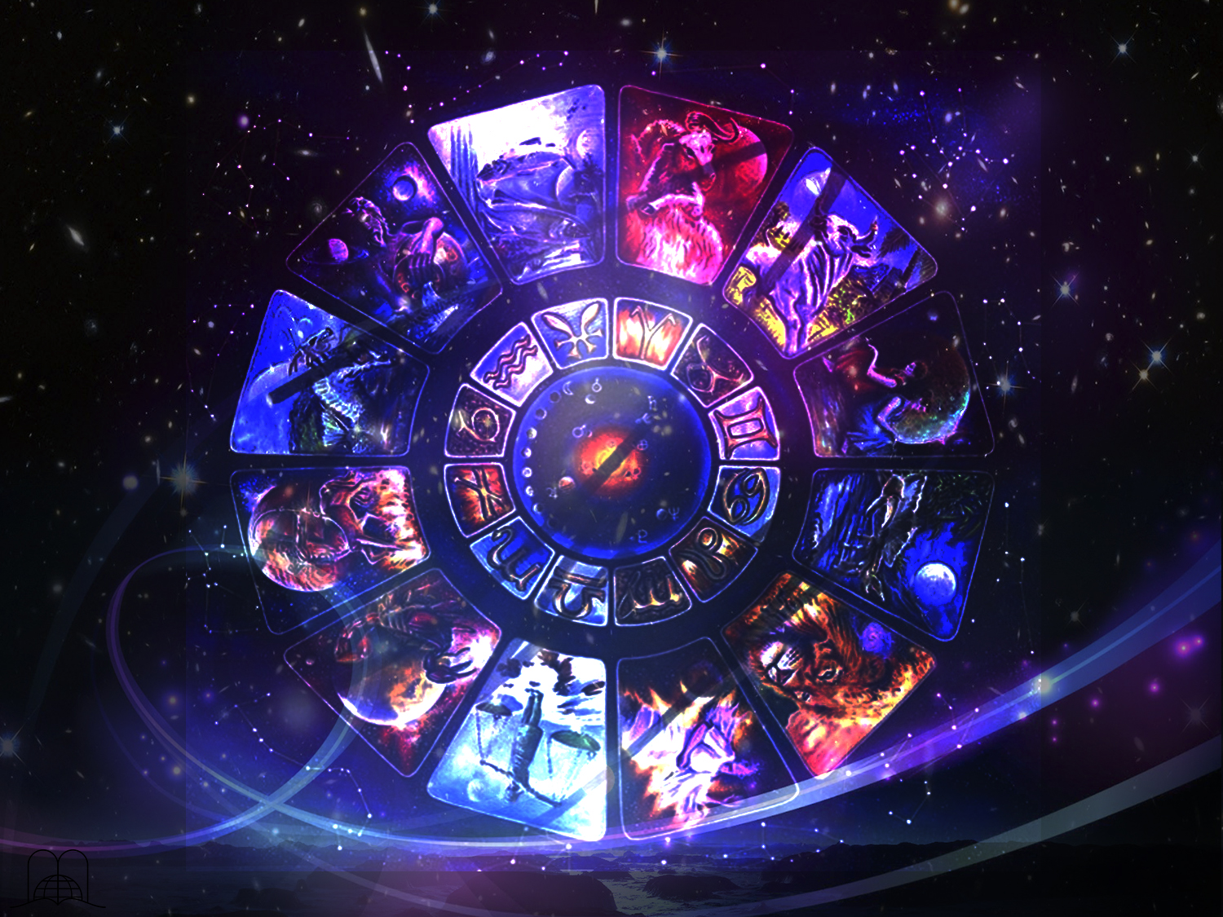
O que diz a Bíblia dos que praticam e consultam a Astrologia?
Notes:
9. ¿Qué dice la Biblia de los que practican y consultan la Astrología?

Slide 33
Isaías 47:13-15
“Já estás cansada com a multidão das tuas consultas! Levantem-se, pois, agora, os que dissecam os céus e fitam os astros, os que em cada lua nova te predizem o que há de vir sobre ti.
Así te serán aquellos con quienes te fatigaste, los que traficaron contigo desde tu juventud; cada uno irá por su camino, no habrá quien te salve.”
He aquí que serán como tamo; fuego los quemará, no salvarán sus vidas del poder de la llama; no quedará brasa para calentarse, ni lumbre a la cual se sienten.
Notes:
Isaías 47:13-15
“Te has fatigado en tus muchos consejos. Comparezcan ahora y te defiendan los contempladores de los cielos, los que observan las estrellas, los que cuentan los meses, para pronosticar lo que vendrá sobre ti.
He aquí que serán como tamo; fuego los quemará, no salvarán sus vidas del poder de la llama; no quedará brasa para calentarse, ni lumbre a la cual se sienten.
Así te serán aquellos con quienes te fatigaste, los que traficaron contigo desde tu juventud; cada uno irá por su camino, no habrá quien te salve.”
El ser humano tiene la tendencia de querer conocer el futuro. El creer que mi destino está en las estrellas es descargar en cierto modo la responsabilidad que me incumbe de tomar las decisiones correctas. Si Ud. compara diversos horóscopos de un mismo día para un mismo signo, podrá descubrir contradicciones y ambigüedades. Muchos los consultan a diario, y aunque parezca inofensivo, está desaprobado por Dios.

Slide 34
Isaías 47:13-15
“Te has fatigado en tus muchos consejos. Comparezcan ahora y te defiendan los contempladores de los cielos, los que observan las estrellas, los que cuentan los meses, para pronosticar lo que vendrá sobre ti.
Así te serán aquellos con quienes te fatigaste, los que traficaron contigo desde tu juventud; cada uno irá por su camino, no habrá quien te salve.”
Eis que serão como restolho, o fogo os queimará; não poderão livrar-se do poder das chamas; nenhuma brasa restará para se aquentarem, nem fogo, para que diante dele se assentem.
Notes:
Isaías 47:13-15
“Te has fatigado en tus muchos consejos. Comparezcan ahora y te defiendan los contempladores de los cielos, los que observan las estrellas, los que cuentan los meses, para pronosticar lo que vendrá sobre ti.
He aquí que serán como tamo; fuego los quemará, no salvarán sus vidas del poder de la llama; no quedará brasa para calentarse, ni lumbre a la cual se sienten.
Así te serán aquellos con quienes te fatigaste, los que traficaron contigo desde tu juventud; cada uno irá por su camino, no habrá quien te salve.”
El ser humano tiene la tendencia de querer conocer el futuro. El creer que mi destino está en las estrellas es descargar en cierto modo la responsabilidad que me incumbe de tomar las decisiones correctas. Si Ud. compara diversos horóscopos de un mismo día para un mismo signo, podrá descubrir contradicciones y ambigüedades. Muchos los consultan a diario, y aunque parezca inofensivo, está desaprobado por Dios.

Slide 35
Isaías 47:13-15
“Te has fatigado en tus muchos consejos. Comparezcan ahora y te defiendan los contempladores de los cielos, los que observan las estrellas, los que cuentan los meses, para pronosticar lo que vendrá sobre ti.
Assim serão para contigo aqueles com quem te fatigaste; aqueles com quem negociaste desde a tua mocidade; dispersar-se-ão, cambaleantes, cada qual pelo seu caminho; ninguém te salvará.”
He aquí que serán como tamo; fuego los quemará, no salvarán sus vidas del poder de la llama; no quedará brasa para calentarse, ni lumbre a la cual se sienten.
Notes:
Isaías 47:13-15
“Te has fatigado en tus muchos consejos. Comparezcan ahora y te defiendan los contempladores de los cielos, los que observan las estrellas, los que cuentan los meses, para pronosticar lo que vendrá sobre ti.
He aquí que serán como tamo; fuego los quemará, no salvarán sus vidas del poder de la llama; no quedará brasa para calentarse, ni lumbre a la cual se sienten.
Así te serán aquellos con quienes te fatigaste, los que traficaron contigo desde tu juventud; cada uno irá por su camino, no habrá quien te salve.”
El ser humano tiene la tendencia de querer conocer el futuro. El creer que mi destino está en las estrellas es descargar en cierto modo la responsabilidad que me incumbe de tomar las decisiones correctas. Si Ud. compara diversos horóscopos de un mismo día para un mismo signo, podrá descubrir contradicciones y ambigüedades. Muchos los consultan a diario, y aunque parezca inofensivo, está desaprobado por Dios.

Slide 36
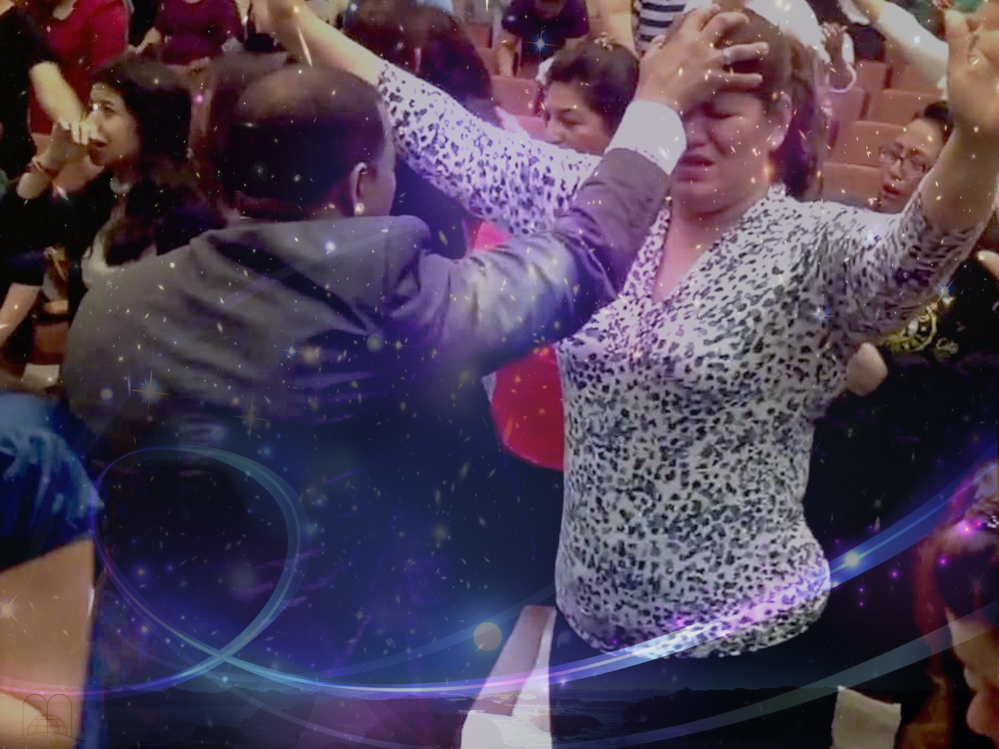
Os falsos milagres feitos nos últimos dias serão tão subtis que ameaçarão inclusivamente os escolhidos.
Notes:
10. Los falsos milagros hechos en los últimos días serán tan sutiles que amenazan hasta a los escogidos.

Slide 37
Mateus 24:24
“Porque surgirão falsos cristos e falsos profetas operando grandes sinais e prodígios para enganar, se possível, os próprios escolhidos.”
Notes:
Mateo 24:24
“Porque se levantarán falsos Cristos, y falsos profetas, y harán grandes señales y prodigios, de tal manera que engañarán, si fuere posible, aun a los escogidos.”
Hay cosas que quizá Ud. no considera tan malas pero pueden estar sobre el límite, de lo que desagrada a Dios y aunque Ud. no lo crea, Ud. está siendo dirigido por un poder oculto. Es preferible distanciarse.
En 2 Corintios 11:14-15, se nos informa que Satanás se transfigura en ángel de luz o ministro de justicia. ¿A quién se manifiesta Dios? A los que guardan sus mandamientos. (Juan 14:15-16, 21; Hechos 5:32).

Slide 38
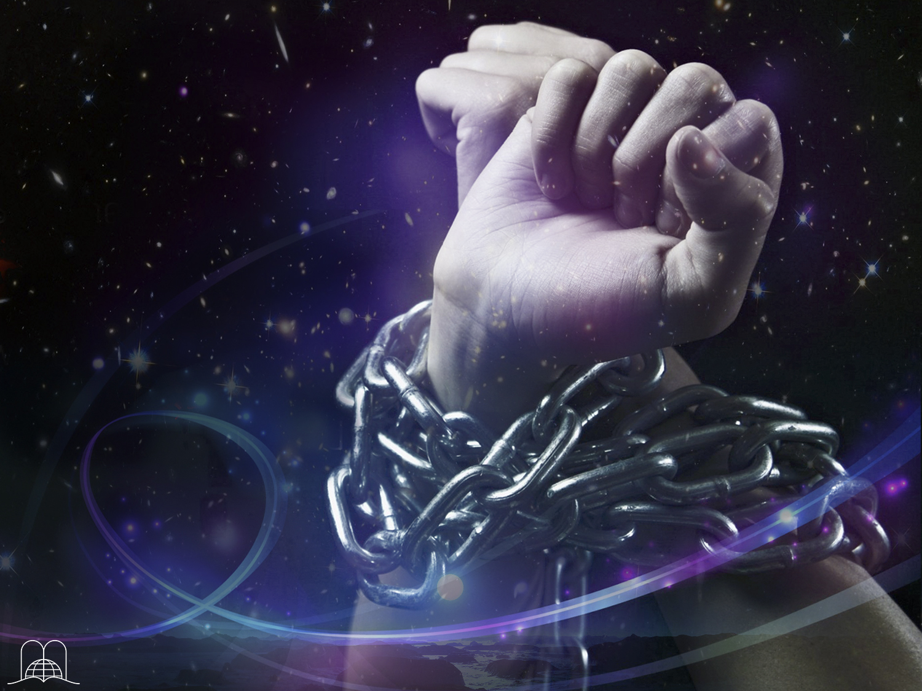
Satanás trabalha gratuitamente, ou cobra algum preço por seus favores?
Notes:
11. ¿Trabaja gratis Satanás, o cobra algún precio por sus favores?

Slide 39
Romanos 6:16
“Não sabeis que daquele a quem vos ofereceis como servos para obediência, desse mesmo a quem obedeceis sois servos, seja do pecado para a morte ou da obediência para a justiça?”
Notes:
Romanos 6:16
““¿No sabéis que si os sometéis a alguien como esclavos para obedecerle, sois esclavos de aquel a quien obedecéis, sea del pecado para muerte, o sea de la obediencia para justicia?"

Slide 40
João 8:44
“Vós sois do diabo, que é vosso pai, e quereis satisfazer-lhe os desejos. Ele foi homicída desde o princípio e jamais se firmou na verdade, porque nele não há verdade. Quando ele profere mentira, fala do que lhe é próprio, porque é mentiroso
e pai da mentira.”
Notes:
Romanos 6:16
“Vosotros sois de vuestro padre el diablo, y los deseos de vuestro padre queréis hacer. El ha sido homicida desde el principio, y no ha permanecido en la verdad, porque no hay verdad en él. Cuando habla mentira, de suyo habla; porque es mentiroso, y padre de mentira.”

Slide 41
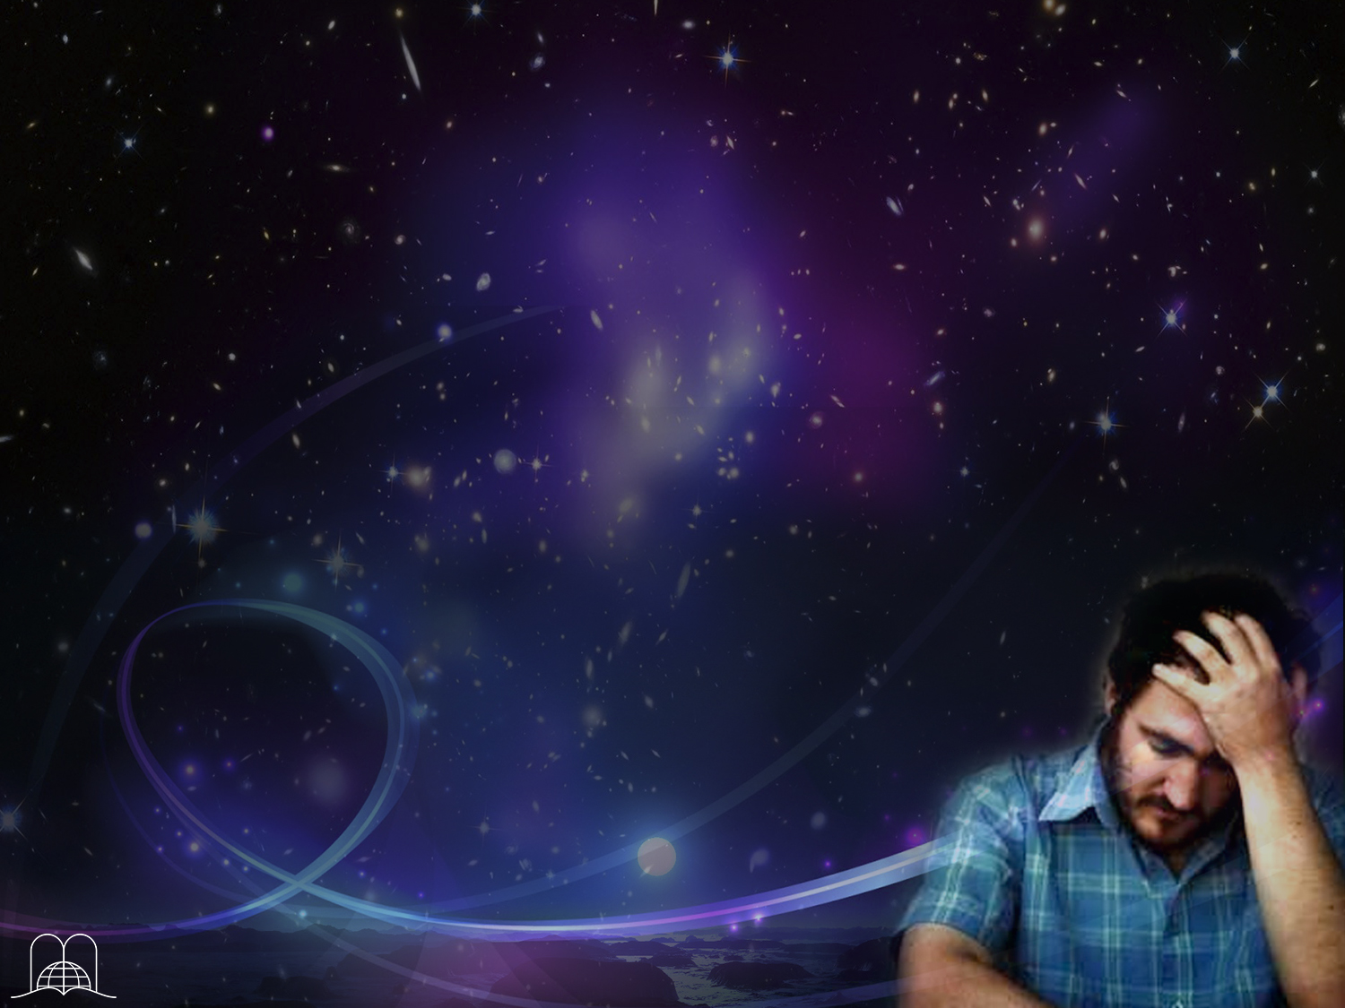
O diabo cobra um preço caro a quem o consulta. Pode padecer de:
Incredulidade, dúvidas, falta de fé na Palavra de Deus e na oração.
Depressões, angústias, tentativas de suicídio.
Doenças mentais, complexos.
Desvios sexuais, adultério, alcolismo, toxicodependência.
Ira incontrolável.
Possessão demoníaca.
Doenças, pobreza, etc.
Notes:
El diablo cobra un precio caro a quien le consulta. Puede padecer de:
* Incredulidad, dudas, falta de fe en la Palabra de Dios y en la oración.
* Depresiones, angustias, hasta intentos de suicidio.
* Enfermedades mentales, complejos, idas de persecución-
* Desviaciones sexuales, adulterio, alcoholismo, drogadicción.
* Ira incontrolable.
* Posesión de malos espíritus.
* Enfermedades, pobreza, etc.

Slide 42
Receita Divina contra Forças Misteriosas
Notes:
RECETA DIVINA CONTRA FUERZAS MISTERIOSAS
Después de pedir perdón a Dios por haber consultado a esta clase de personas o buscar ayuda en otro que no sea Dios, y decidirse a no hacerlo más..

Slide 43
O que se deve fazer com os livros de magia ou similares?
Notes:
12. ¿Qué debe hacerse con los libros de magia o similares?

Slide 44
Atos 19:19
“Também muitos dos que haviam praticado artes mágicas, reunindo os seus livros, os queimaram diante de todos. Calculados os seus preços, achou-se que montavam a cinquenta mil denários”
Notes:
Hechos 19:19
“Asimismo muchos de los que habían practicado la magia trajeron los libros y los quemaron delante de todos; y hecha la cuenta de su precio, hallaron que era cincuenta mil piezas de plata.”

Slide 45
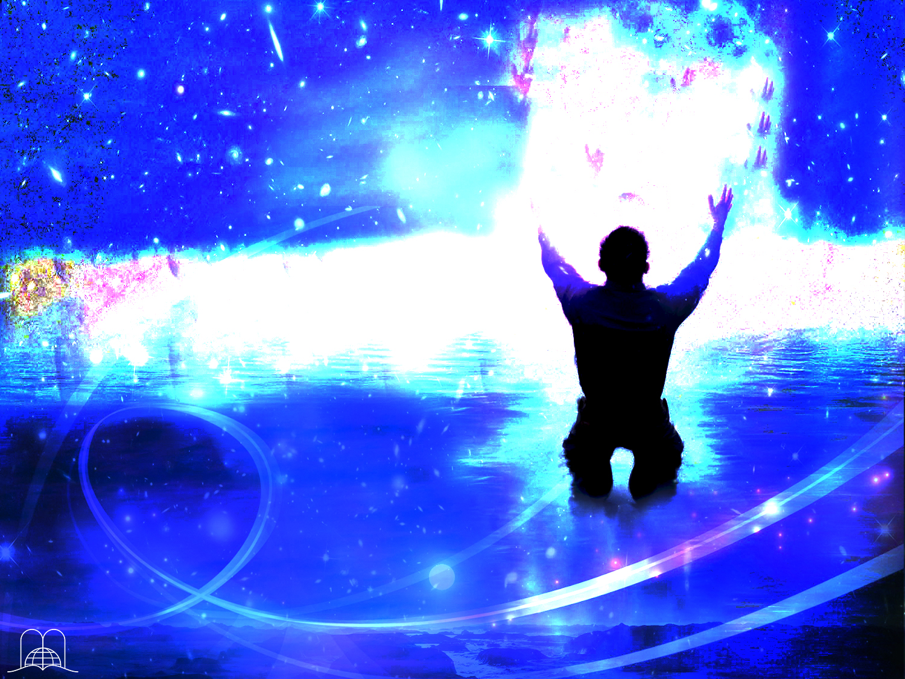
Qual é a receita divina para livrar-se de toda influência satanica?
Notes:
13. ¿Cuál es la receta divina para librarse de toda influencia satánica?

Slide 46
Tiago 4:7
“Sujeitai-vos, portanto, a Deus, resisti ao diabo, e ele fugirá de vós.”
Notes:
Santiago 4:7
“Someteos, pues, a Dios; resistid al diablo, y huirá de vosotros.”
a) Someterse a Dios.
b) Resistir al diablo no creer, ni prestarle oídos.
c) El diablo huirá de vosotros.

Slide 47
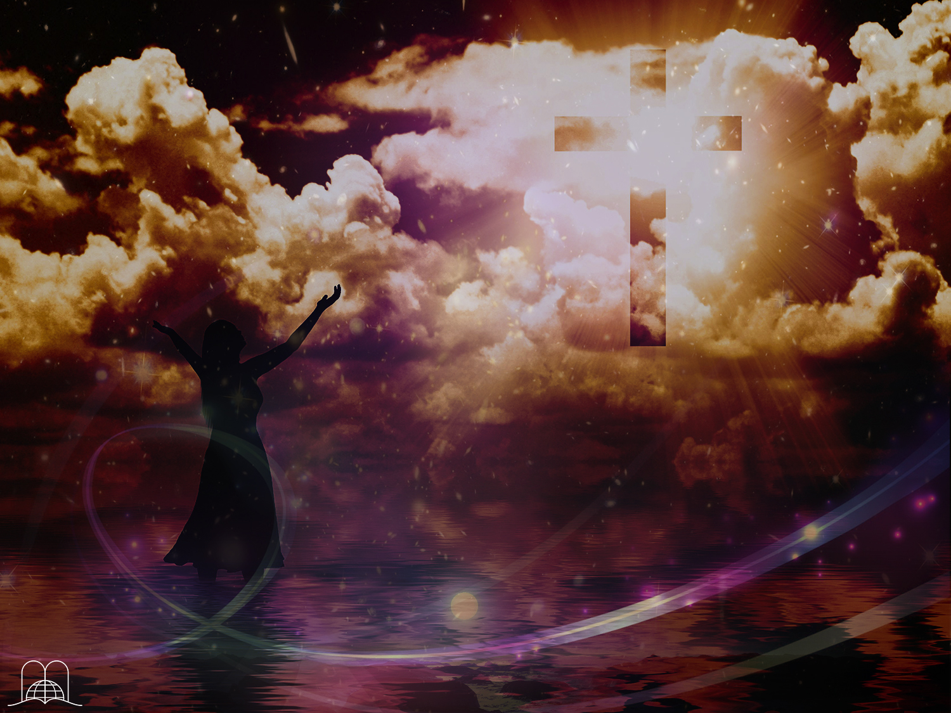
Em quem devemos confiar para obter a vitória completa?
Notes:
14. ¿En qué debemos confiar para obtener la victoria completa?

Slide 48
Apocalipse 12:10-11
“Então, ouvi uma grande voz do céu, proclamando: agora, veio a salvação, o poder, o reino do nosso Deus e a autoridade do seu Cristo, pois foi expulso o acusador de nossos irmãos, o mesmo que os acusa de dia e de noite, diante do nosso Deus. Eles, pois, o venceram por causa do sangue do Cordeiro e por causa da palavra do testemunho que deram e, mesmo em face da morte, não amaram a própria vida.”
Notes:
Apocalipsis 12:10-11
“Entonces oí una gran voz en el cielo, que decía: Ahora ha venido la salvación, el poder, y el reino de nuestro Dios, y la autoridad de su Cristo; porque ha sido lanzado fuera el acusador de nuestros hermanos, el que los acusaba delante de nuestro Dios día y noche.
Y ellos le han vencido por medio de la sangre del Cordero y de la palabra del testimonio de ellos, y menospreciaron sus vidas hasta la muerte.”
Satanás promueve nuestra esclavitud, pero el Señor Jesucristo ha provisto nuestra liberación, (Romanos 8:2-3, 13-15; Gálatas 5:1).
En el Salmo 91 se nos describe la nueva vida del hombre libertado. Cuando tenga tiempo lea este hermoso Salmo y medite en las maravillosas promesas de nuestro Dios.
En el Señor Jesucristo tenemos asegurada la libertad y la seguridad, Juan 8:32, 34, 36. Entreguémonos a El cada día, confiemos en su gracia perdonadora, en su sangre redentora y en su amor sin igual.
¿Cuál será nuestra decisión? Decidámonos por Jesucristo y seremos libres de toda esclavitud. Su precio no es el sufrimiento sino la vida eterna. ¿Desea también Ud. mostrarle su amor uniéndose solamente a El?

Slide 49
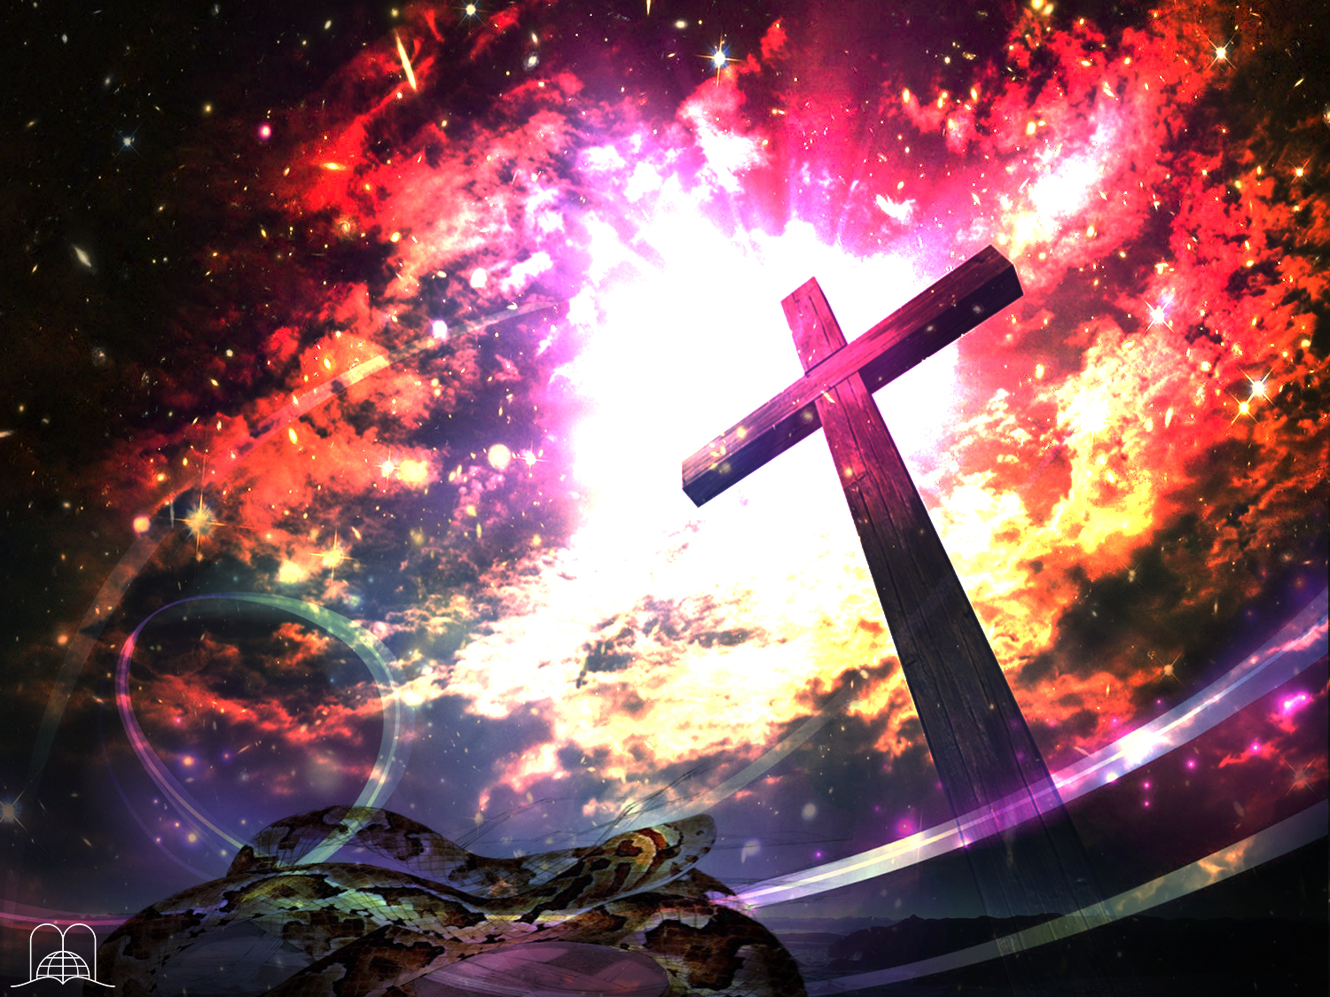
Conclusão
Notes:
CONCLUSIÓN
* Cuando Adán y Eva se apartaron de Dios, fue prometido que Cristo, vencería a Satanás y le pisaría la cabeza (Génesis 3:15). Esto sucedió con la muerte de Jesús.
* El desea defenderle, ayudarle, perdonarle y esconderle en sus brazos de amor.

Slide 50
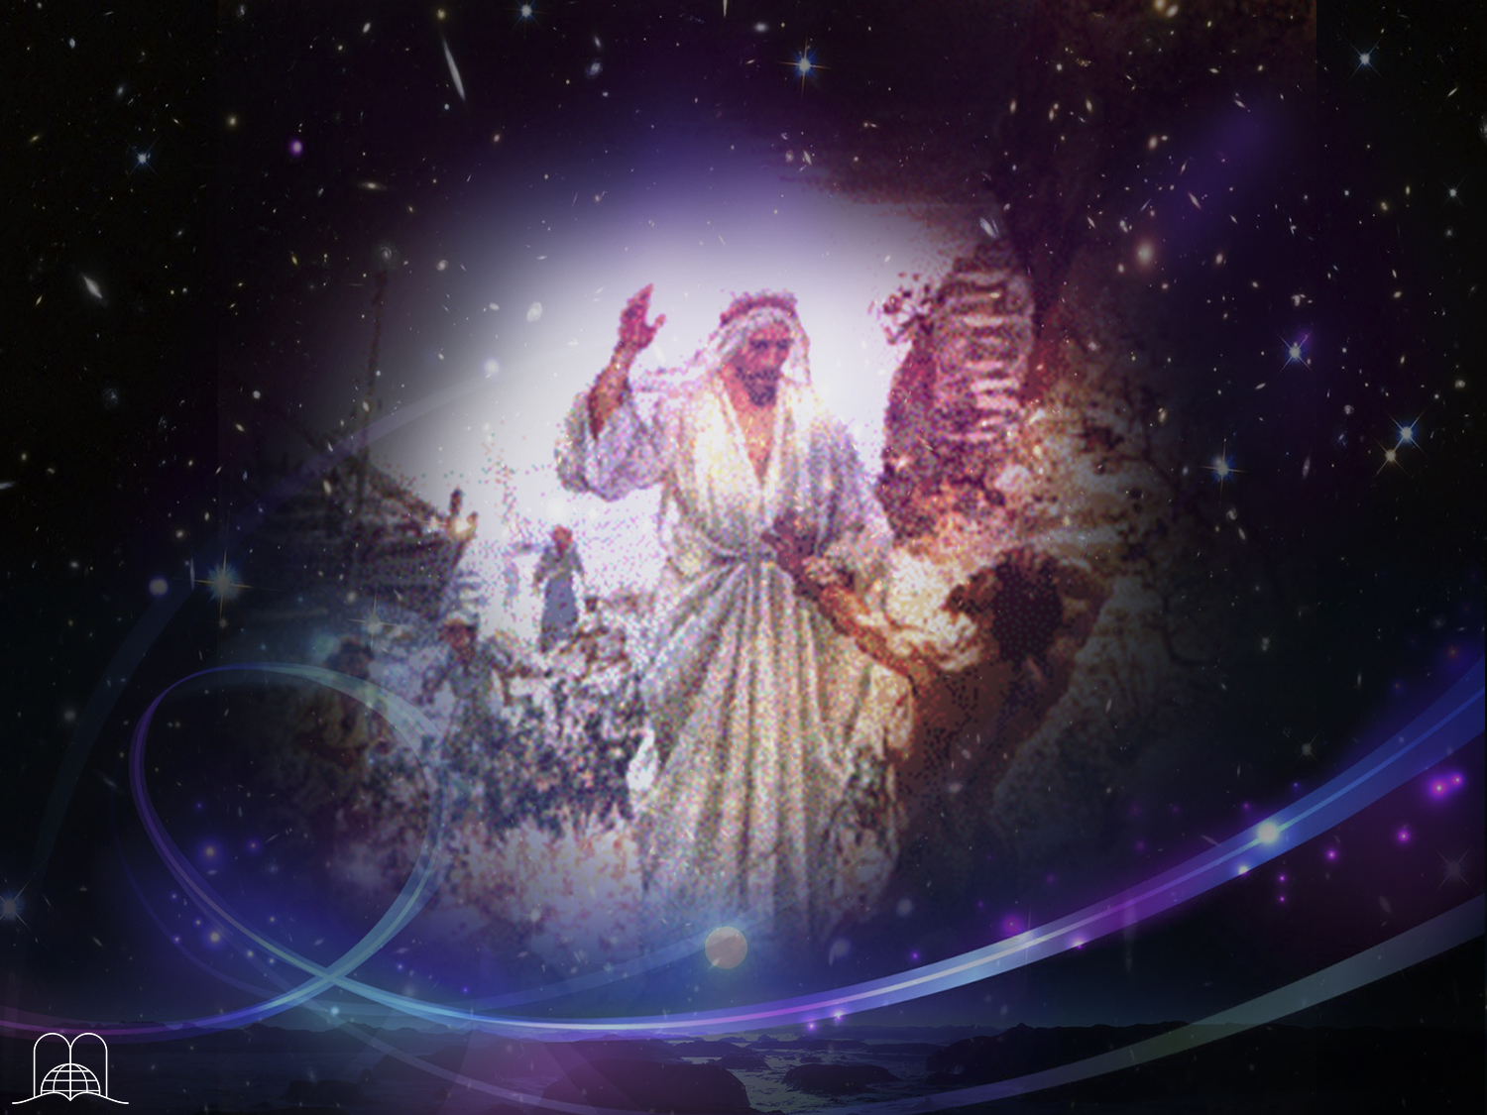
Depois de libertar o endemoninhado gadareno, que conselho lhe deu Jesus?
Notes:
15. Después de libertar al endemoniado gadareno (Lucas 8:26-28), ¿qué consejo le dio Jesús?

Slide 51
Lucas 8:38-39
“O homem de quem tinham saído demónios rogou-lhe que o deixasse estar com ele; Jesus, porém, o despediu, dizendo: Volta para casa e conta aos teus tudo o que Deus fez por ti. Então, foi ele anunciando por toda a cidade todas as coisas que Jesus lhe tinha feito.”
Notes:
Lucas 8:38-39
“Y el hombre de quien habían salido los demonios le rogaba que le dejase estar con él; pero Jesús le despidió, diciendo:
Vuélvete a tu casa, y cuenta cuán grandes cosas ha hecho Dios contigo. Y él se fue, publicando por toda la ciudad cuán grandes cosas había hecho Jesús con él.”

Slide 52
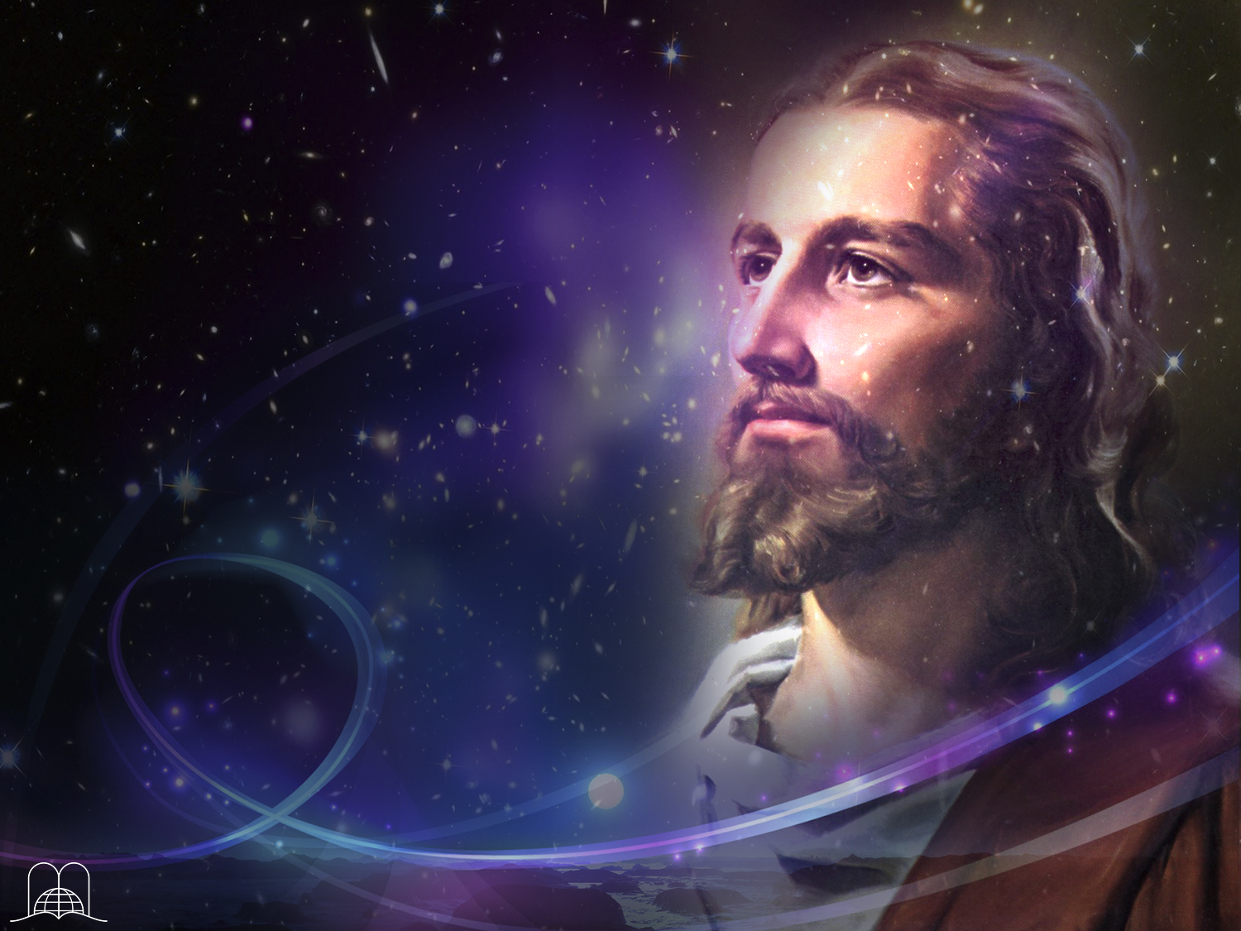
Obrigado Senhor, por Desmascarar estes enganos!
Notes:
¡Gracias Señor, por Desenmascarar estos Engaños!

